Slide 1


TRƯỜNG THCS LONG BIÊN
BÀI GIẢNG TRỰC TUYẾN MÔN TOÁN 8
TIẾT 17. CHIA ĐA THỨC MỘT BIẾN ĐÃ SẮP XẾP
Giáo viên: Nguyễn Hải Linh
Năm học: 2021 - 2022

Slide 2

HOẠT ĐỘNG MỞ ĐẦU
1. Làm tính chia
? Phát biểu quy tắc chia một đa thức A cho một đơn thức B (trong trường hợp mỗi hạng tử của đa thức A chia hết cho B).
Muốn chia đa thức A cho đơn thức B (trường hợp các hạng tử của đa thức A đều chia hết cho đơn thức B), ta chia mỗi hạng tử của A cho B rồi cộng các kết quả lại với nhau.

Slide 3
2. Làm tính :
x
+
Vậy:

Slide 4
? Đặt tính rồi tính: 962:26
-
962
26
78
3
7
-
18
2
182
0
Vậy : 962 : 26 = 37
hay 962 = 37. 26

Slide 5
1.Phép chia hết
Ví dụ 1:
Hãy thực hiện phép chia đa thức
(1)
cho đa thức
(2)
Đặt phép chia
2x⁴ – 13x³ + 15x² + 11x -3
x² - 4x - 3
+ 11x -3
2x⁴ : x² =
2x²
?
-
2x⁴
- 8x³
2x⁴
- 6x²
2x²
?
- 5x
+ 1
2x² . x² =
Dư T1:
- 5x³
+ 21x²
2x² . (-4x) =
- 8x³
?
-
HOẠT ĐỘNG HÌNH THÀNH KIẾN THỨC
- 5x³
+ 20x²
+ 15x
2x² . (-3) =
- 6x²
?
x²
- 4x
Dư T2:
- 3
-
x²
- 4x
- 3
Dư cuối cùng:
0
Ta có:
* Phép chia có dư cuối cùng bằng 0 gọi là phép chia hết.

Slide 6
1.Phép chia hết
Ví dụ 1:
Ta có :
?
Kiểm tra lại tích
có bằng
hay không.
Ta thấy:
* Phép chia có dư cuối cùng bằng 0 gọi là phép chia hết.

Slide 7
1. Phép chia hết
2. Phép chia có dư
Ví dụ 2:
Thực hiện phép chia đa thức
cho đa thức
x² + 1
5x³ – 3x² + 7
x²
5x³
?
5x
5x
-
5x³
+5x
?
5x
- 3
Dư T1
- 3x²
- 5x
5x
+ 7
?
-
-3x²
- 3
Dư T2
- 5x
+ 10
(Đa thức dư)
Phép chia trong trường hợp này được gọi là
phép chia có dư, gọi là dư.

Slide 8
2. Phép chia có dư
Ví dụ 2:
Ta có :
*Chú ý:
- Với hai đa thức tùy ý của cùng một biến
Tồn tại duy nhất một cặp đa thức sao cho:
, ta có phép chia hết.
, ta có phép chia có dư. (bậc của R nhỏ hơn bậc của B)

Slide 9

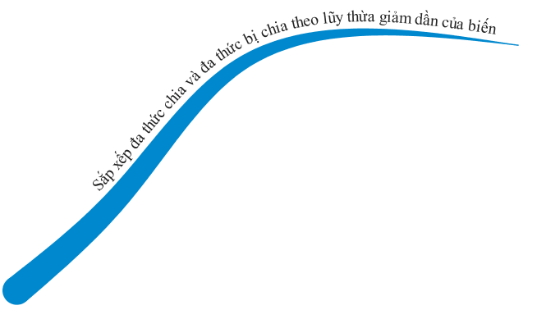
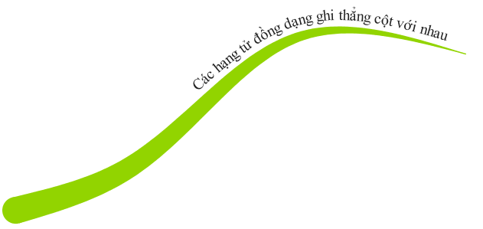
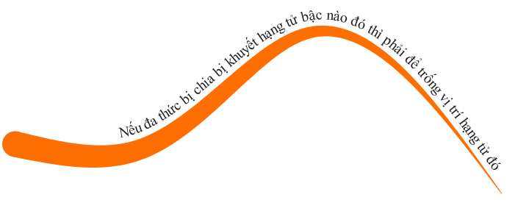

1. Phép chia hết
2. Phép chia có dư­
VÝ dô 2: Thùc hiÖn phÐp chia:
-
-

Slide 10



HOẠT ĐỘNG VẬN DỤNG
Bài tập 68(sgk/31):
Chia lớp thành 4 nhóm,
Nhóm 1-3 : Làm ý a
Nhóm 2-4 : Làm ý b
HS hđ nhóm
Đại diện nhóm lên bảng trình bày, nhận xét chéo.

Slide 11
HOẠT ĐỘNG VẬN DỤNG
Bài tập 68(sgk/31):
Giải

Slide 12
GHI NHỚ
- Với A, B tùy ý của cùng một biến
Tồn tại duy nhất Q, R sao cho:
, ta có phép chia hết.
, ta có phép chia có dư. (bậc của R nhỏ hơn bậc của B)

Slide 13
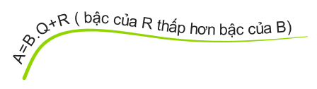

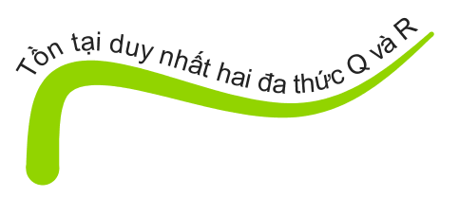

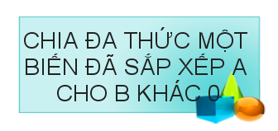
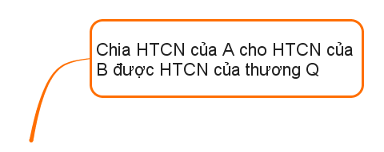

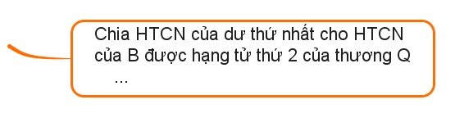
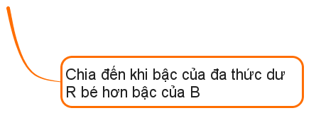

Slide 14
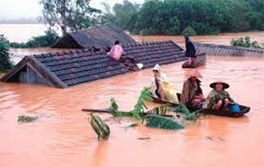
Lucky Numer
A
B
1
2
Trò chơi : Đoán chủ đề bức tranh
+) Bạn được chọn một trong 5 mảnh ghép.
+) Trả lời đúng mỗi câu hỏi mở 1 mảnh ghép và được 1 món quà. nếu lật đúng con số may mắn thì không cần trả lời vẫn có quà.
Trả lời đúng bức tranh và nêu được chủ đề bức tranh cũng nhận được quà.
Phải lật được ít nhất 3 mảnh ghép mới được trả lời bức tranh.
1
2
3
1
2
5
HOẠT ĐỘNG LUYỆN TẬP
3
4
Lũ lụt miền trung

Slide 15

Câu 1: Sắp xếp đa thức
theo lũy thức giảm dần của biến thu được kết quả là :
A. – 3 + x + 6x² + 2x³
B. 2x³ + x + 6x²– 3
C. 2x³ + 6x² + x – 3
D. 2x³ – 3 + 6x² + x

Slide 16
Câu 2: Thực hiện phép chia
thu được kết quả là :
A. x + y
B. (x + y) ²
C. x – y
D. y – x

Slide 17

Lucky Number
Số 3

Slide 18
Câu 4. Tìm lỗi sai trong phép chia dưới đây và sửa lại cho đúng ?
_
_

Slide 19
Câu 5: Để đa thức chia hết cho đa thức thì giá trị a phải là :
A. a = -1
B. a = 1
C. a = -3
D. a = 3

Slide 20
Mở rộng : Định lý Bézout về số dư của phép chia đa thức
Định lý này phát biểu rằng: "Đa thức khi chia cho nhị thức được dư là thì ".
Tìm số dư trong phép chia đa thức một biến cho nhị thức hoặc
- Nếu
thì
thì phép chia hết
thì phép chia có dư

Slide 21

HƯỚNG DẪN HỌC Ở NHÀ
Đọc lại SGK, nắm vững “thuật toán” chia đa thức một biến đã sắp xếp.
Học thuộc phần chú ý (sắp xếp đa thức sau đó mới thực hiện phép chia theo cột dọc hoặc áp dụng phân tích hai đa thức thành nhân tử và áp dụng chú ý dư
BTVN: Làm bài 68, 69 SGK/31
HD: Bài 68/SGK Áp dụng cách phân tích đa thức thành nhân tử và chú ý:
Giờ sau: Luyện tập

